Slide 1
مصادر المعلومات
الدكتور شاشة فارس

Slide 2
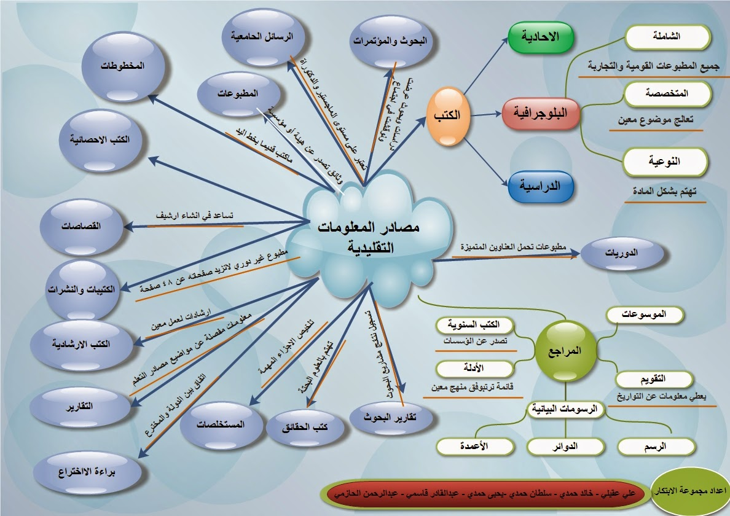
تقسيمات مصادر المعلومات

Slide 3
مصادر المعلومات التقليدية

Slide 4
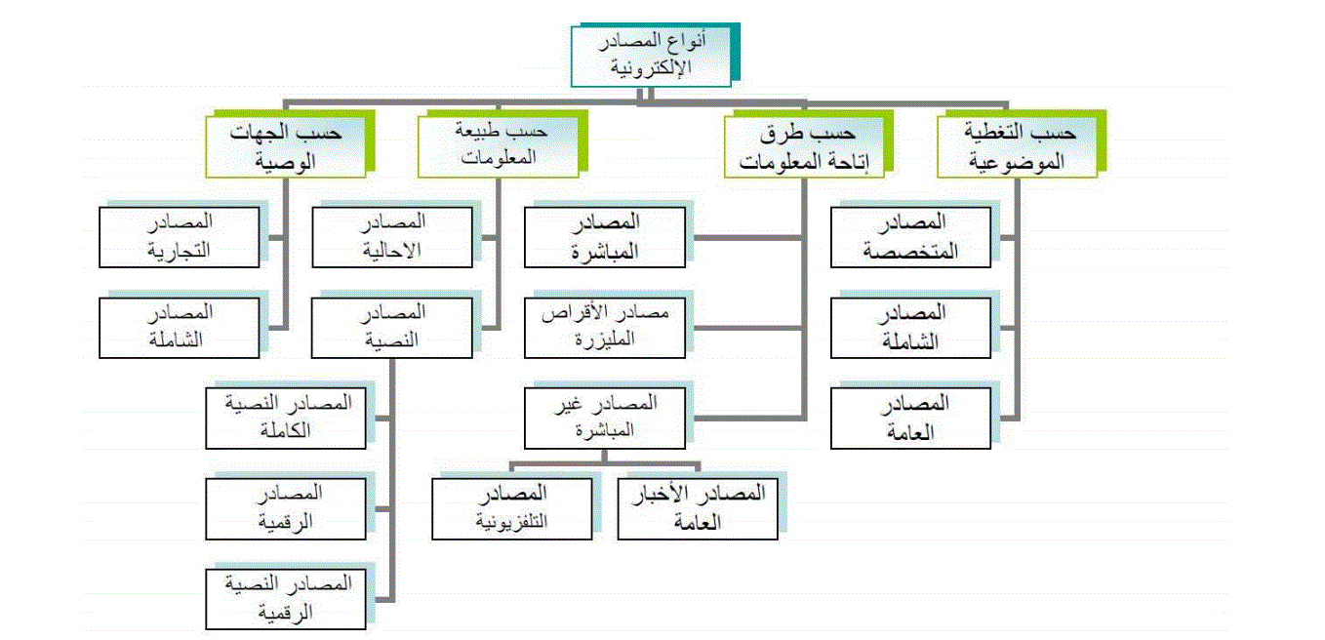
مصادر المعلومات الالكترونية والرقمية

